Slide 1
計測工学(1)
平成28年4月5日（火）3限
工学部システム創成学科SDMコース
前半担当 出町 和之
demachi@n.t.u-tokyo.ac.jp
http://www.n.t.u-tokyo.ac.jp/demachi/

Slide 2
講義の目的(Purpose)
この講義では、現在用いられている様々な計測技術について解説するとともに、その応用について解説とディスカッションを行う。
講義項目(Purpose)
イントロダクション
機械の健全性診断センシング
信号解析技術－異常信号検知
核セキュリティ-物理的防護システムのためのセンシング
医療応用のための計測技術－画像化技術（MRIを例に）
演習問題、もしくは計測実習
成績評価(Evaluation)
レポート課題の提出と出席数により成績を評価する

Slide 3
１．イントロダクション
1.1 機械の健全性診断センシング とは？
1.2 信号解析技術－異常信号検知 とは？
1.3 物理的防護システム とは？
1.4 医療用画像計測（MRI） とは？

Slide 4
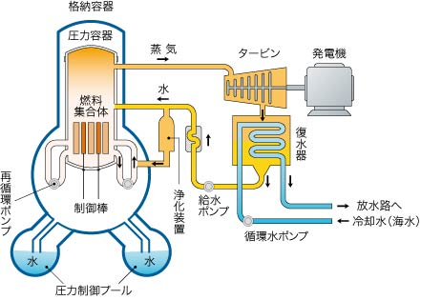
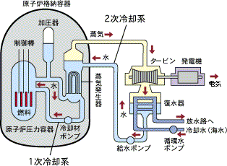
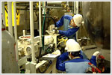
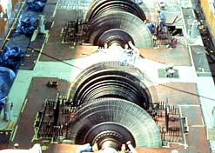
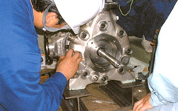
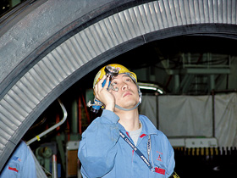
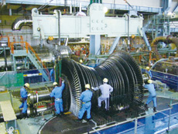
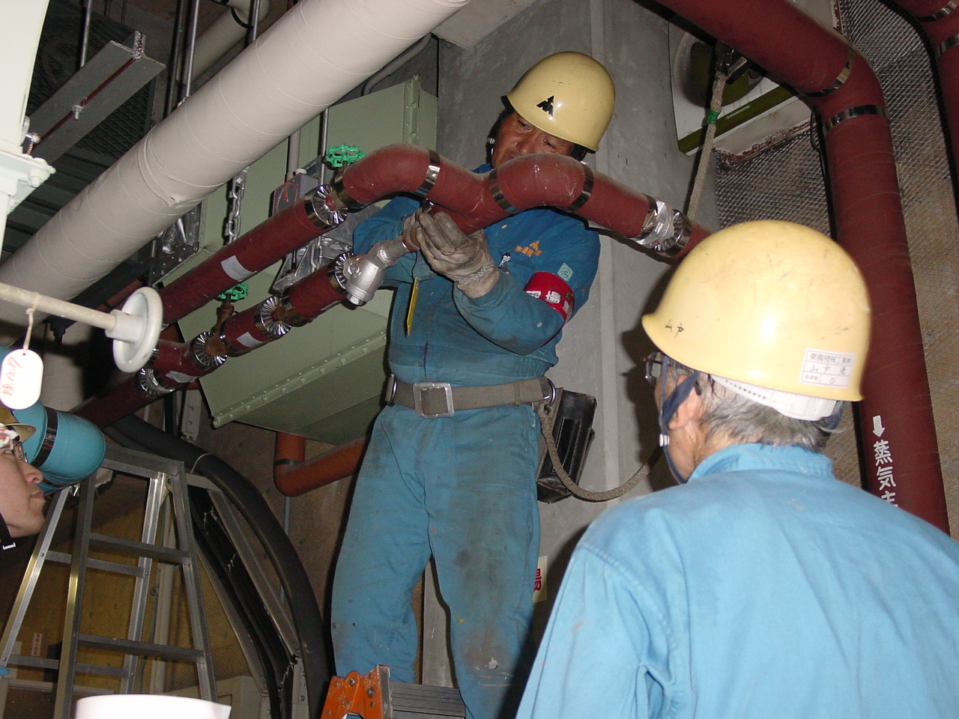
原子力発電所の保全
沸騰水型原子炉 BWR(Boiling Water Reactor)
加圧水型原子炉PWR(Pressured Water Reactor)
BWR
機器・構造物の異常・故障を早期に発見するため、定期的もしくは常時に検査をしている

Slide 5
機器の劣化と保全
いかなる機器も運転時間の経過とともに劣化が生じるので、保全が必要
機器の状態
健全状態
是正措置周期
健全状態
最小労力
最短工期
最小労力
最短工期
劣化
劣化
劣化状態
●是正措置により機能を回復
●是正の仕方は多種多様。多くの経路がある。
劣化状態
劣化
一定以上の劣化が進行すると機能喪失する
故障状態
点検周期
運転時間

Slide 6
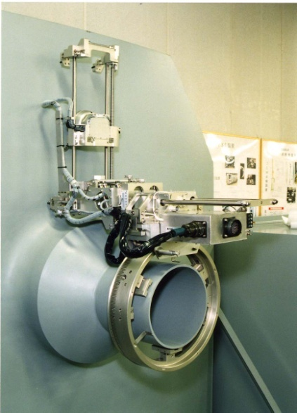
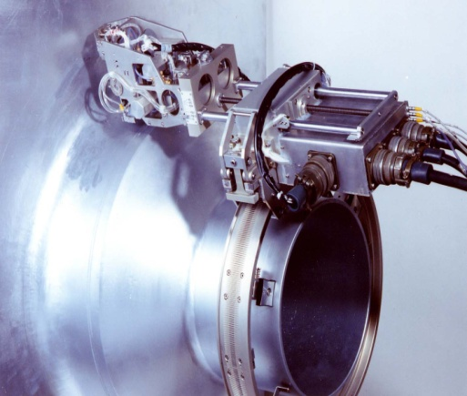
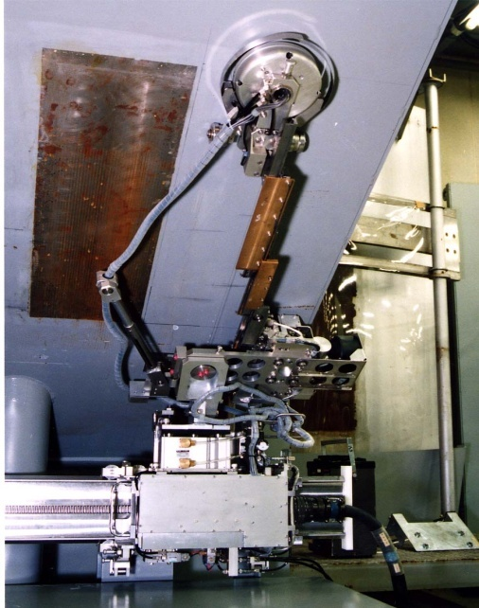
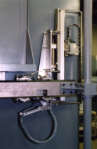
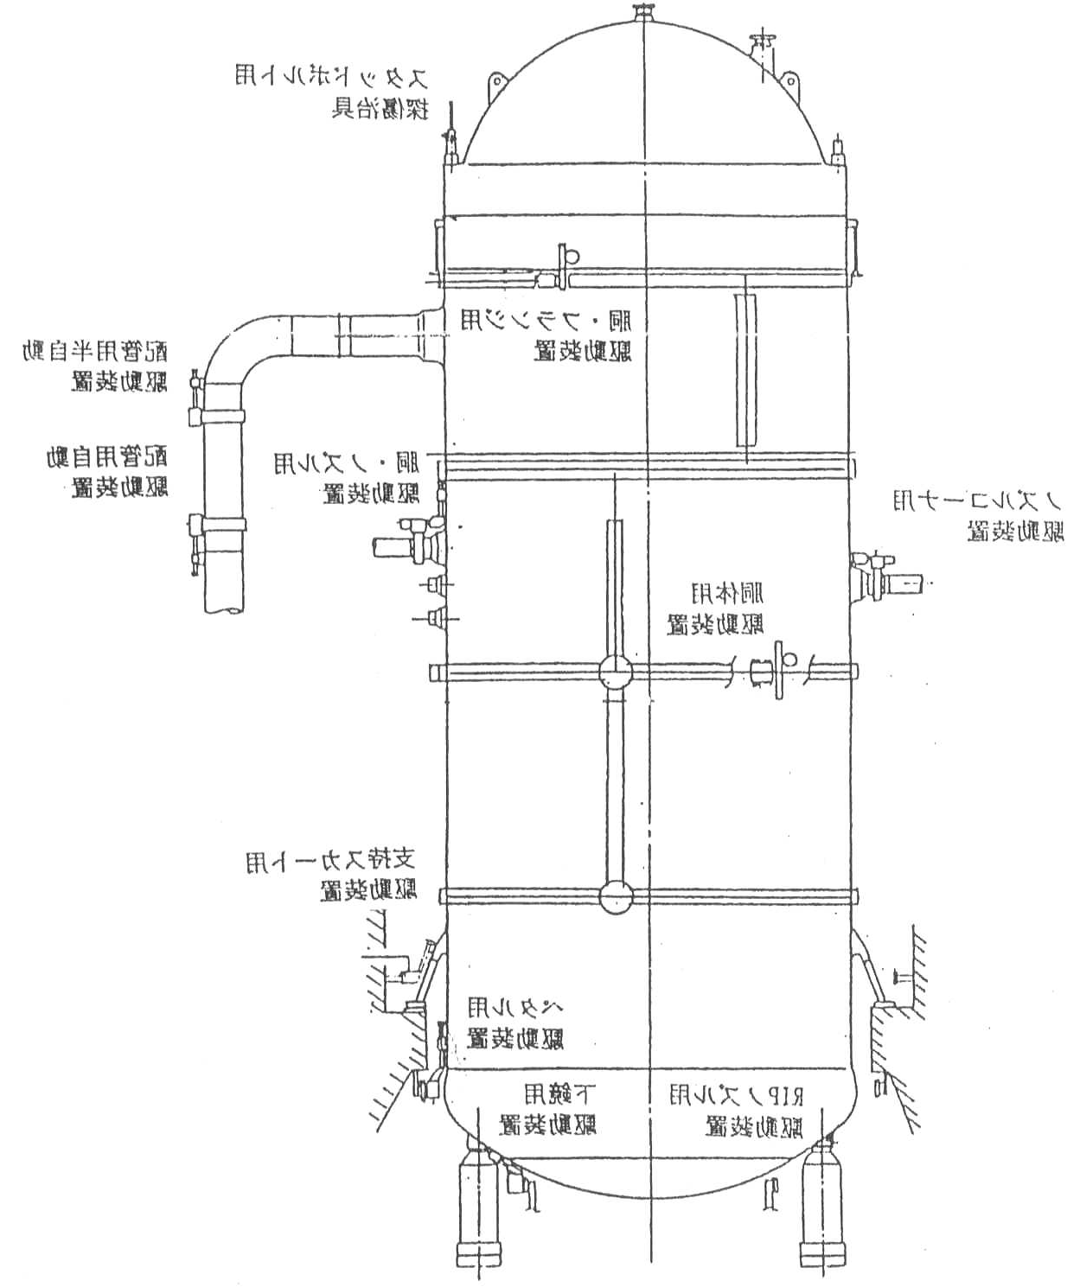
原子炉圧力容器自動検査ロボット(Orbit setting type)
nozzle corner
Body and nozzle weld
Weld of bottom mirror
［Source］ Hitachi, Ltd.
Body weld

Slide 7
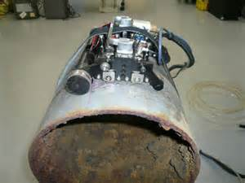
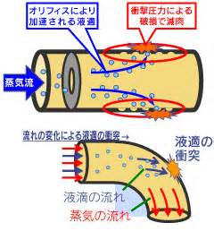
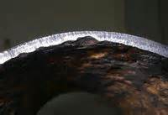
美浜三号機の配管減肉による配管破断事故
配管減肉
配管破断

Slide 8
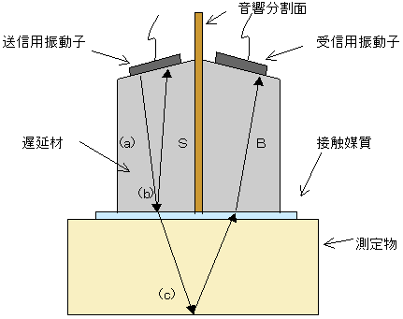
配管厚さ計測
超音波厚さ計の【原理】

Slide 9
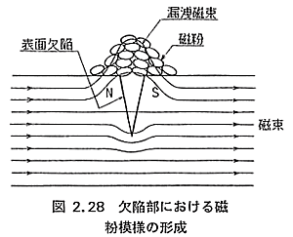
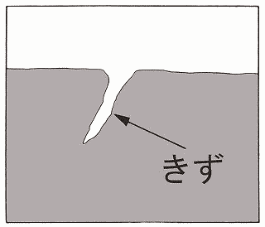

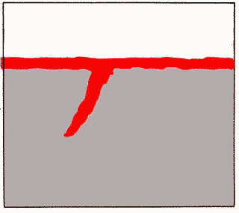
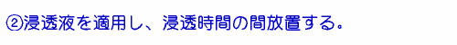
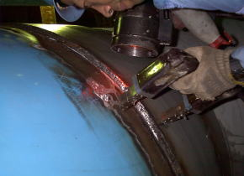
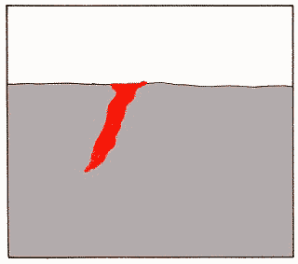
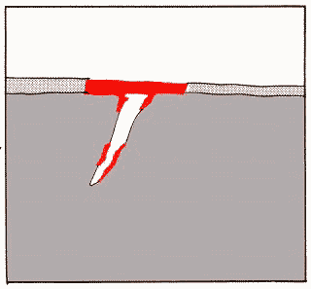
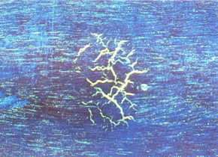
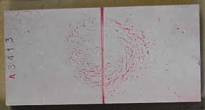
磁粉探傷試験 （ＭＴ：Magnetic Particle Testing)
浸透探傷法 (Penetration Testing)

Slide 10
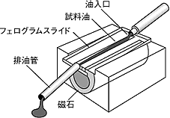



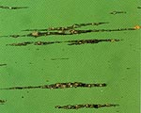
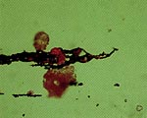
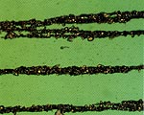
フェログラフィー法
← モーターやポンプなど回転機器ベアリングの検査
軸受など、摩耗検出の対象となる部分には潤滑油が用いられることが多いため、油分析法が適用されている。
磁石上に傾けておいたガラススライド上に潤滑油を流す。
弱磁界の上流：大きな摩耗粉
強磁界の下流：小さな摩耗粉
を沈着させ、摩耗粉の粒径分布と種類を判別する。
また磨耗粉の形状観察から疲労、切削、すべりなどの劣化機構を判断することができる。
粒子 | 形態
正常摩耗粒子 |  | 薄片状 表面平滑 0.5～5μm以上
切削型摩耗粒子 |  | カール状 砂等混入 25～100μ以上
球状摩耗粒子 |  | ボール状 軸受疲労 1～5μm以上
分析フェログラフィー法
摩耗粒子の形態から、その発生源や摩耗の過酷度合いなどを判定
摩耗以外から発生し、オイル内に混入した粒子もその形状より分かる
正常な摩耗により発生する粒子は 5μ以下の薄片
オイル中に混入した砂などの切削 作用により発生する粒子は切り粉状
電食により発生する粒子は球状

Slide 11
１．イントロダクション
1.1 機械の健全性診断センシング とは？
1.2 信号解析技術－異常信号検知 とは？
1.3 物理的防護システム とは？
1.4 医療用画像計測（MRI） とは？

Slide 12
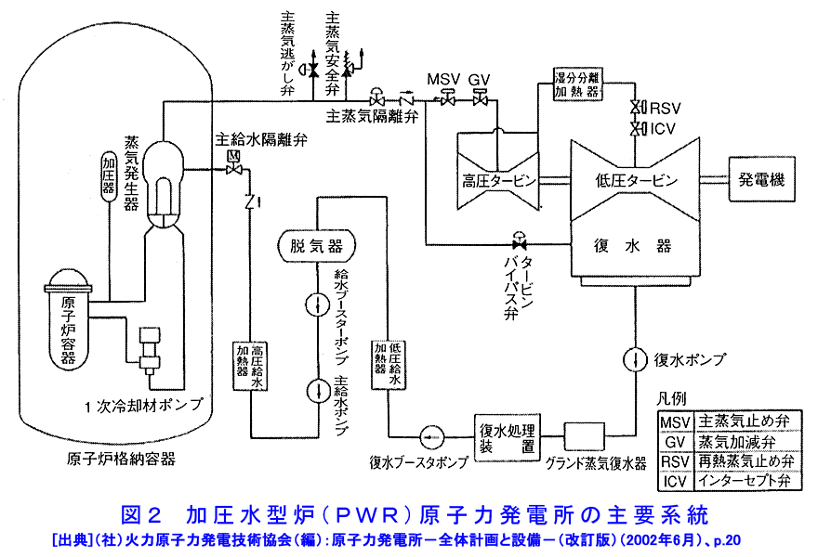
原子炉（加圧型）の主要な動的機器

Slide 13
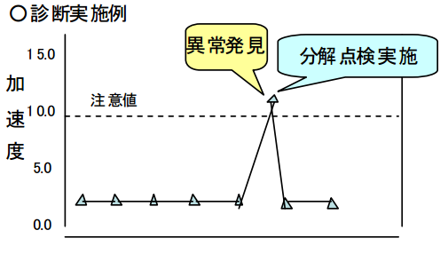
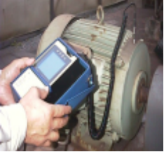
原子力発電所の保全体制をより良いものとするために
CBM（状態基準保全）技術が重要視されている
＊CBM：Conditoin Based Maintenance
機器の状態を監視し、必要に応じて修理点検等の保全を行う考え方
TBM： Time Based Maintenance
機器の状態によらず、定められた期間に分解点検などを行う考え方
☆CBM技術の中で特に多用されているのは動的機器への振動診断
振動診断技術の例
振動振幅値や
加速度を計測
計測値が閾値を超えているか否かで
機器状態を判断し、運転調整
（タービン・ポンプ等）

Slide 14
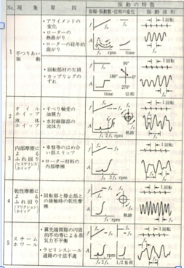
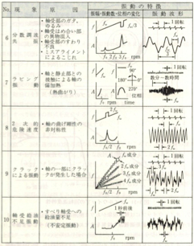
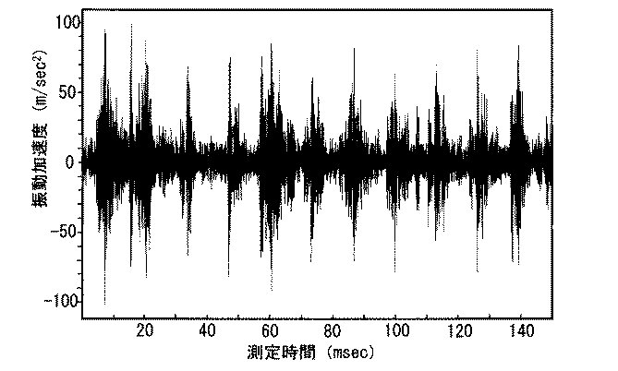
振動診断 原因同定表
振動診断
油分析
サーモグラフィ
振動波形の例
衝撃波

Slide 15
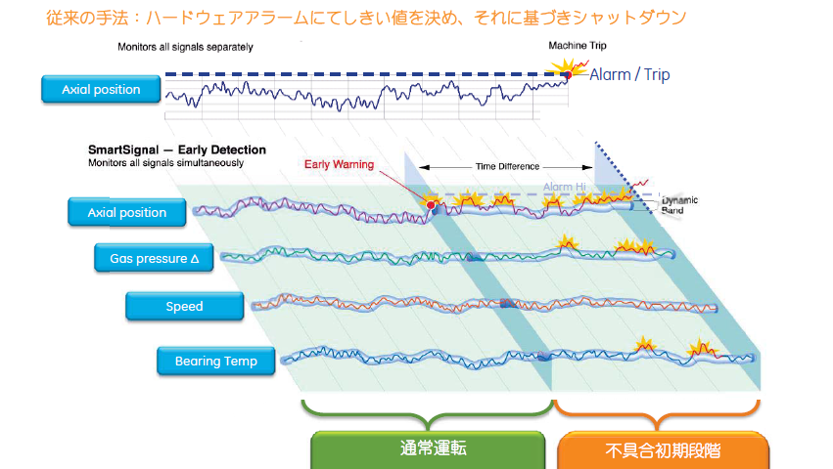
タービン・ポンプ等
の振動診断
動的機器モニタリング技術の中で特に
多用されているのは振動信号モニタリング
信号値そのものに閾値範囲を設定
時系列データ解析により信号の正常値（＝あるべき値）を求め、測定信号値と正常値との差に閾値範囲を設定することで、異常の“兆候”を早期に捉えられる。
時系列データ解析手法の例
ARIMA
SBM(Similarity Based Modeling)
SVM（サボートベクターマシン）
SST（特異スペクトル変換）
正常状態
異常の兆候
異常状態
株式会社 IIU（東京・台東区）とともに、これらの手法を適切に組み合わせた異常検知プログラムの開発中。
SST（特異スペクトル変換）に着目し、検知感度向上のための改良を担当

Slide 16
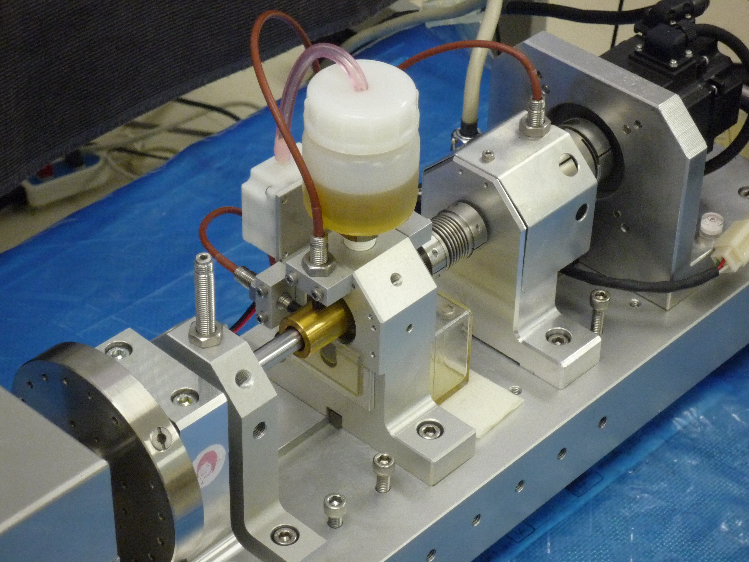
検証用の振動データ
回転異常発生試験機
（協力：新川センサテクノロジー社）
非接触型渦電流式変位センサ
（センサとターゲットの距離を測定）

Slide 17
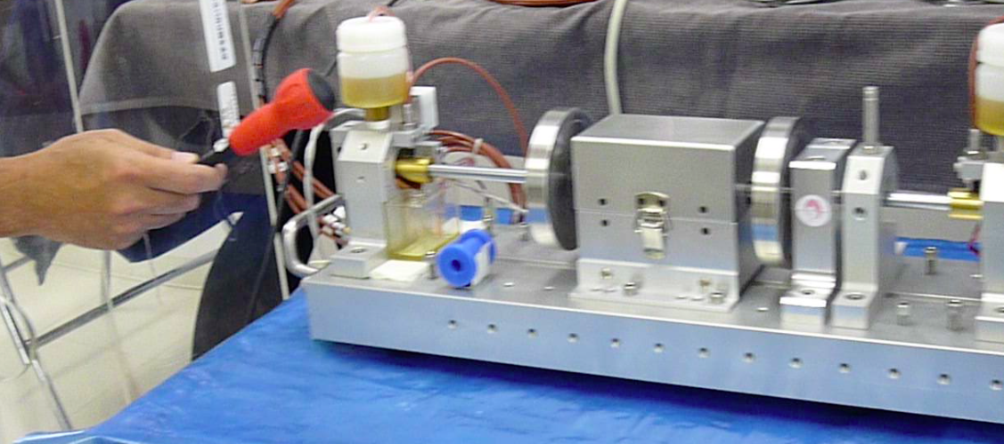
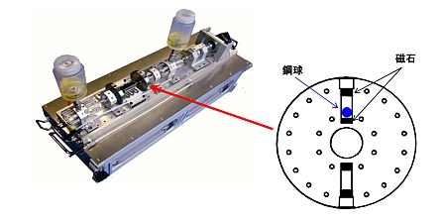
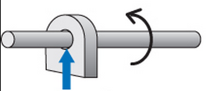
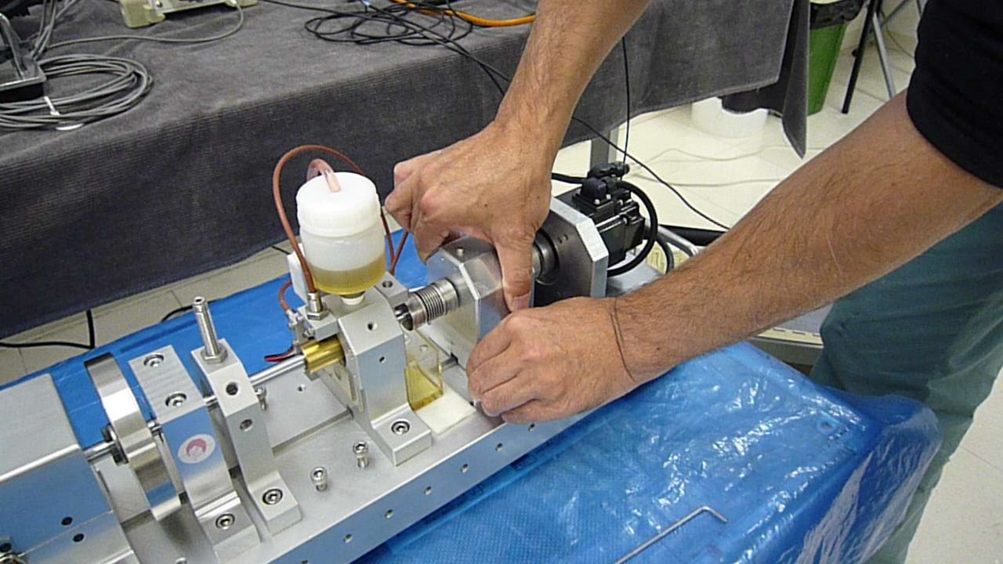
異常の発生と入力
①打撃
②内部部品の飛散
ドライバーの持ち手でケースを打撃
遠心力で鋼玉が移動（アンバランス状態に）
③オイルホワール
⑤ミスアラインメント
軸
軸受け
滑り軸受け
断面
油膜特性等に影響された
滑り軸受け特有の自励振動
回転軸の継ぎ手の部分を曲げる

Slide 18
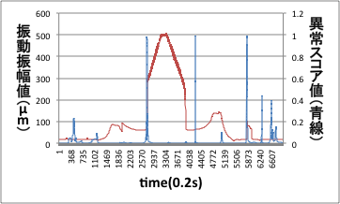
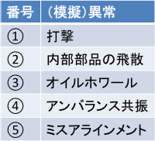
SST法による異常検知
☆入力データ：振動振幅値（μm）
誤
③
⑤
③

Slide 19
１．イントロダクション
1.1 機械の健全性診断センシング とは？
1.2 信号解析技術－異常信号検知 とは？
1.3 物理的防護システム とは？
1.4 医療用画像計測（MRI） とは？

Slide 20
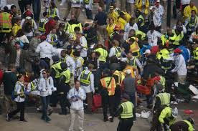
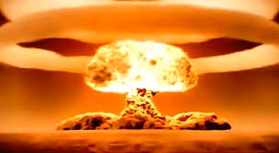
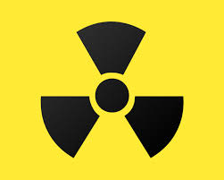

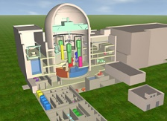
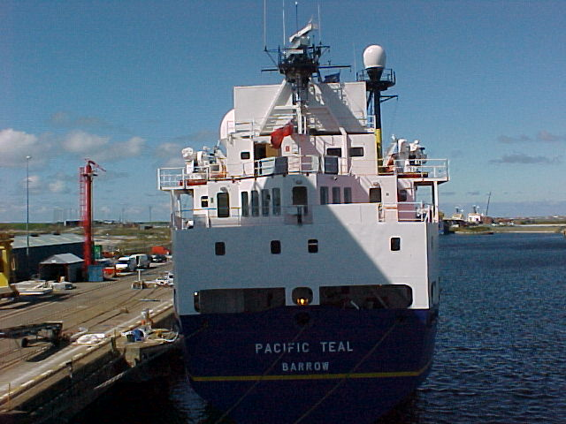
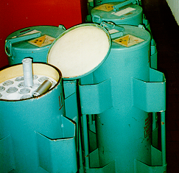
Potential Nuclear Security Threats
Threats
Theft of Nuclear Explosive Device
- Theft of nuclear weapon
- Theft of material to make a nuclear explosive device
Dirty Bomb to disperse radioactive material
- Theft of radioactive material/source
- Use of radioactive material out of regulatory control
Contamination of food, water or air
- Theft of radioactive material/source
- Use of radioactive material out of regulatory control
Sabotage
of a facility or transport to cause severe accidents

Slide 21





Nuclear Security Summit
2011.3.11~
Fukushima nuclear power plant disaster
2001.9.11
Synchronized terrorist attacks in USA
2010.4
@Washington
2012.3
@Seoul
2014.3 @Haag(Netherland)
2016 ＠Washington
47countries ３Int. Org.
53 countries 4 Int. Org.
58 countries 4Int. Org.
2011.1
INFCIRC/225/Rev.5
by IAEA
Notes:
rity (ISCN) Since Japan Atomic Energy Agency (JAEA) established the ISCN in December 2010, as the first new Center of Excellence of its kind in the region, JAEA and the U.S. Department of Energy (DOE) have successfully collaborated on the development of ISCN programs for strengthening international capacity in nuclear non-proliferation and nuclear security. This bilateral cooperation has included: state-of-the-art training courses on physical protection of nuclear material and facilities for about 250 participants from 27 countries; developing physical protection training tools and technology performance testing capabilities; and enhancing scenario analysis and tabletop exercise (TTX) capabilities at ISCN.
Goal 2: Research and Development of Nuclear Forensics, Measurement and Detection Technologies, and Sharing of Investigatory Best Practices Building on a series of initial meetings and workshops to facilitate information exchange on nuclear forensics, JAEA and DOE have strengthened forensics capabilities through four new technical cooperation projects. Nuclear forensics experts from Japan and the United States continue to collaborate through these projects on joint R&D in nuclear material signatures, including uranium age dating measurements and characterization of nuclear fuel for forensics purposes, and the establishment of a proto-type national nuclear forensics library at JAEA.
Goal 3: Cooperation on Safeguards Implementation In February 2013, DOE and JAEA celebrated 25 years of official cooperation to develop advanced technologies for effective and efficient implementation of nuclear safeguards. Some of the techniques pioneered through this collaboration have facilitated the International Atomic Energy Agency’s (IAEA) transition to a modernized international safeguards system, increasingly reliant on remote and automated verification measures at a wide range of fuel cycle facilities. Since 2011, JAEA and DOE have further expanded this cooperation by launching 10 new safeguards implementation projects of high priority, including joint work on: safeguards measurement techniques for spent fuel; safeguards equipment for J-MOX; advanced measurement for plutonium solutions; and technologies for safeguards application at Fukushima. DOE and JAEA held a technical meeting on safeguards technologies with possible application to
the Fukushima Daiichi Nuclear Power Station in February and September 2013. Both sides have also continued to increase coordination and cooperation in the area of safeguards training.
Goal 4: Sharing Best Practices for Nuclear Security in New Facility Design Both countries conducted reciprocal visits to Rokkasho and Savannah River to observe the construction sites of MOX fuel fabrication facilities. JAEA and Sandia National Laboratories (SNL) together developed a Security-by-Design Handbook for third countries as a joint research project to identify best practices for incorporating security considerations early into the design process of new nuclear facilities, and are exploring opportunities for further joint outreach to other stakeholders in the international community.
Goal 5: Cooperation on Transport Security to Reduce the Chances of Theft or Sabotage For the purpose of achieving mutual understanding of the structure of transport security and its implementation in line with international guideline INFCIRC/225/Rev.5, both countries conducted a TTX on Transport Security March 26 – 28, 2012 in Honolulu, Hawaii. Following this a TTX Workshop was held in Tokyo on August 26-29, 2013. The goal of this workshop was to discuss how TTX are developed and used to ensure security of nuclear material in transit via road and sea. The workshop also helped prepare for the transport security gift basket event held in Tokyo on November 12-14, 2013.
Goal 6: Convert Reactors to Reduce the Use of HEU and Complete Down-Blending Operations Both countries continue to work towards the conversion of highly enriched uranium-fueled research reactors, where technically and economically feasible, and the timely removal and disposal of nuclear materials from facilities no longer using them. In a major step forward in this effort, the governments of the United States and Japan have decided to remove and dispose all HEU and plutonium from JAEA’s Fast Critical Assembly (FCA) and extend research reactor spent fuel returns from Japan by ten years. Both countries intend to work together closely to execute this important commitment in a timely manner. Additionally, both countries remain committed to feasibility studies for converting the Kyoto and Kinki University Reactors to the use of low-enriched uranium, the down-blend of HEU from the Yayoi reactor and the National Institute of Advanced Industrial Science and Technology (AIST), and the shipment of HEU from JAEA’s Japan Materials Testing Reactor Critical Assembly (JMTRC) reactor to the United States for disposition.
Goal 7: Implement INFCIRC / 225 / Rev.5 DOE and JAEA have continued to help promote better understanding and implementation of the new nuclear security recommendations in the document INFCIRC/225/Rev.5 through joint workshops at the ISCN, and both continue to support the development of Implementing Guides for INFCIRC/225/Rev.5 for eventual publication by the IAEA. Both countries have also launched a series of technical meetings for further collaboration and information exchange to facilitate INFCIRC/225/Rev.5 implementation, including on: protective strategies against sabotage and effective interfacing of safety and security measures; insider threat evaluation and protection methodologies; and the development of effective cybersecurity measures for nuclear facilities.
Goal 8: Integrating Response Forces into Dealing with Theft and Sabotage at Facilities The U.S. side had the opportunity to observe the integrated exercise with the joint participation of the police, the coastguard and operators held at the Rokkasho Reprocessing Plant and to conduct the force-on-force exercises workshop in Tokyo in December 2010. Likewise, the Japanese side had the opportunity to observe force-on-force exercises at Cooper Nuclear Station and participated in the workshop at the Nuclear Regulatory Commission (NRC) headquarters in November 2011. In 2013, the NRC and DOE hosted a meeting with Japan’s Nuclear Regulation Authority (NRA) on the physical protection and response requirements at Category III facilities, to discuss the graded approach to security used at facilities with different levels of risk. Through these occasions, both sides exchanged views and ideas to enhance the mutual capacity of integrating response forces into dealing with theft and sabotage at facilities.
Goal 9: Joint Study on Management of HEU and Plutonium: Reduction of Material Attractiveness Both countries successfully completed a joint scientific study on evaluation of and potential approaches to reduce the attractiveness of nuclear materials that could be used by terrorists to create a nuclear explosive device. At the “Global 2013” International Nuclear Fuel Cycle Conference in September 2013, both countries shared the results of the US/Japan scientific study on the evaluation of and potential approaches to reducing the attractiveness of nuclear materials to terrorists, which was conducted under the Working Group’s auspices. As a next step, Japan is currently considering a U.S. proposal for a joint impact analysis study investigating the realities of implementing the study’s recommendations. Both countries have decided to conduct an exchange and a peer review of papers on materials attractiveness with France and the United Kingdom.

Slide 22

原子力発電所のPP設備強化のイメージ
保全
安全
セキュリティ
アウトサイダーの侵入を検知し防御することに重点が置かれている
Netting fence
Limited Access Area (fence)
Japan Coast Guard (JCG)
Bulletproof wall
Designated Parking Area
Bulletproof wall
Protected Area (fence)
Inner Area
(Robust Barrier)
Secure Voice Communication
On-site Stationed Police
Secondary Alarm Station
Central Alarm Station
Protection during on-site transport
©ISCN

Slide 23
Three Elements of PPS
Entry restraining area
Protection zone
Internal zone
CCTV Camera
Lighting
Fence
CCTV Camera
Leaving
Management
Leaving
management
Sensor
Central alarm station
Alarm communication display system
Important zone
Detection
Delay
Response

Slide 24






Invasion detection sensor
under earth
Visible
Infrared sensor
Detection domain
Microwave sensor
mono--- static
Strain wire
Optical fiber sensor
Balanced magnetism switch

Slide 25


Invasion detection sensor
The example of a sensor: Fence attachment type
Strain wire
Optical fiber sensor
Detect change of the electric signal by straining a wire for climbing.
Detect change of the light signal of optical fiver by vibrating a fence.

Slide 26




Invasion detection sensor :
Video motion sensor
Video motion sensor
Warning display (video monitor)
Lighting system
Color / Black and white
Division display
Sensor linkage display
The kind of lighting
Uniform lighting is desirable.

Slide 27





Invasion detection sensor :
Prohibited-goods detection
ON style management of vehicles
Vehicles gate (with a key)
鏡用鏡 for a vehicles inspection
Simple infrared sensor
(Gate upper part)
Handy-type vehicles stop
Illuminometer

Slide 28





Invasion detection sensor :
A person's in-and-out
The check of the certificate with a photograph by a guard
Fingerprint reading attestation
Combined use with a PIN number
Magnetic type permit leader
Joint operations with an access delay element
a palm -- intravenous attestation equipment
Combined use with a PIN number
Turnstile gate

Slide 29






Prohibited-goods detection :
The example of a tool and apparatus
<Various survey meters>
gamma NaI (Tl ) Scintillator
alpha, beta (gamma)
Silicon semiconductor detector
Gate type metal detector
Stock type metal detector
beta (gamma) Geiger counter

Slide 30





Access delay :
The example of a tool and apparatus
Stationary type barrier
Structure barrier
Expansion barrier
Stationary type pair vehicles barrier
Security Door
Others :
- Wall
- Window
- Roof
- Floor
- Utility
Port
Water form
Fence
Turnstile gate

Slide 31


Response : Force on Force
Force can neutralize the adversary before they complete the malicious task
Army
Police

Slide 32
妨害破壊行為における内部脅威者対策の必要性
PPの流れ
タイムリミット
防御
検知
遅延
対応
侵入防御
外部脅威者の場合：
侵入防御の効果が大きい
アクセス権
内部脅威者の場合：
枢要エリアにアクセス可能な場合がある。
高い専門的知識や技術スキルを有する場合がある。
通常作業に隠れて妨害破壊行為の実施も可能。

Slide 33
内部脅威者妨害破壊行為の検知手段の重要性
枢要エリアにアクセス可能な場合がある。
高い専門的知識や技術スキルを有する場合がある。
通常作業に隠れて妨害破壊行為の実施も可能。
内部脅威者は、
PPの流れ
タイムリミット
予防
検知
遅延
対応
規制委が信頼性確認制度の方向性・基本的考え方
今後、ガイドライン
二人ルール
従来の侵入検知手段はアクセス権を持つ者には有効ではない
従来の侵入遅延手段はアクセス権を持つ者には有効ではない
内部脅威者を想定した対策案となっているか？
検知が発報せねば、起動できない

Slide 34
細分化した妨害破壊行為に対する検知手法（案）
画像解析は、組み合わせる検知手法の中でも優位に立つ
特に危険行動の検知には、画像解析は不可欠の技術

Slide 35


爆弾設置挙動を検知する際の画像解析アプローチの例
爆弾設置は下図のような流れで行われると推測される
① 機器付近への接近
② 爆弾設置の動作
③爆弾が機器付近に残る
?
よって爆弾設置を検知する場合、以下のアプローチがある
■機器付近への接近を検知する
■爆弾設置の動作を検知する
■機器付近に爆弾が存在することを検知する
以上3点について、既存技術で検知の実現が可能であるか
を述べる

Slide 36

接近を検知する画像解析アプローチの例
① 機器付近への接近
② 爆弾設置の動作
③爆弾が機器付近に残る
?
既存技術例：
SECOMの侵入検知センサー
アイサイト
爆弾設置挙動に適用した場合：
・「対象機器への接近」は問題なく検知可能だが、それ単体で異常と見なすには弱い

Slide 37

爆弾設置の動作を検知する画像解析アプローチ
① 機器付近への接近
② 爆弾設置の動作
③爆弾が機器付近に残る
?
既存技術例：
通行人の異常動作検知
爆弾設置挙動に適用した場合：
・「物を置く」に近い動作は検知できるが、本当に物を置いたのか、また置いたものが何なのかは分からず異常と見なすには弱い

Slide 38

爆弾の存在を検知する画像解析アプローチ
① 機器付近への接近
② 爆弾設置の動作
③爆弾が機器付近に残る
?
既存技術例：
物体検知センサー
爆弾設置挙動に適用した場合：
・機器付近に何らかの物体が存在することは検知できるが、それが爆弾であるかまでは判別が難しく、異常と見なすには弱い
13

Slide 39









細分化妨害破壊行為の検知(案)
STEP 1 :
妨害破壊行為を細分化し、全身と手の動きの動画撮影
全身・手元の動きの細分判別
予兆の段階で早期検知、予測
出町研にて開発中
STEP 4
TTM: Time Trajectory Matching (出町研)
STEP 2 : 3D手モデルと特徴抽出
3次元-手モデルによる関節座標―指角度相関データ取得
STEP 3 : 特徴の時系列データ取得
Y5
Kinect & Leap
Y4
指角度
Y2
Y3
Y1
Y: Angles
X: Root and ends
Time
NNの教育
X10
X8
X6
X12
X5
X4
X: 関節座標
Y: 指角度
指角度
X7
X3
X9
X11
X13
X2
X1
全身と手の3次元関節データ
関節座標⇒角度

Slide 40

TTM: Time Trajectory Matching (出町研)
STEP 6 : 追跡線（赤線）の軌跡と傾きから未来の動きを予測できる
全身・手元の動きの細分判別
予兆の段階で早期検知、予測
出町研にて開発中
STEP 5: 動きの遷移の予兆検出
STEP 4:
動きのパターン＃＃の
特徴量軌跡のデータベース化
撮影動画の特徴量ベクトルと動きパターン軌跡の各点との距離
i=
1
:
50
動きパターン
#1
動きパターン
#2
動きパターン
#3
動きパターン
#4
動きパターン
#5
撮影動画はパターンと同じ時間
ステップで得られるとは限らない
a9
動き#5の終わる前から
動き#3がスタート
T=t
Pattern #1
撮影動画
i=2
i=3
i=1
T=t+1
a5
T=t+2
a1
a11
Pattern #2
撮影動画
i=1
⇒Time
a9
各時間ステップでの最小値を追うだけでなく、等高線の時間方向の連続性も追う。
予兆から、次の動きへの遷移も検出可能
速度の違いに対して柔軟
i=2
i=3
a2

Slide 41
１．イントロダクション
1.1 機械の健全性診断センシング とは？
1.2 信号解析技術－異常信号検知 とは？
1.3 物理的防護システム とは？
1.4 医療用画像計測（MRI） とは？

Slide 42










医療の現場において、いかに「シミュレーション」が多用されているか！
MEG
PET
ＭＲＩ
現、博士課程1年
平成17年度
修士論文
水素原子核（陽子）の磁気共鳴信号を画像化する
部位による信号強度の強弱 → 濃淡画像
頭頂方向から見た電流源の推定解（黒矢印）とその作る磁場（単位: fT）
これらすべての画像は、計算の力を借りなければ画像化することはできない！
なぜ？ → 直接見ることができないから
画像を作るのは医者ではなく「技師」
異常細胞は通常細胞の３－６倍のブドウ糖を吸収するため、ブドウ糖に造影剤を混ぜて測定。異常部分のみを測定できる。PETだけでは光っている部分しかわからないため、CTやMRI画像と重ねて見る
医者にいかに「見える画像」を渡すか、が現在の治療の鍵！

Slide 43


MRIとは
Magnetic Resonance Imaging ＝ (核)磁気共鳴画像化 の略
体内の水素原子核の状態を、強力な磁石を用いて磁気共鳴させ画像化する装置
病変は水（水素原子）が多く含まれるため正常組織より高信号になることが多く、その差が病変として描出される
身体には非侵襲である
1.5T, 医療用ＭＲＩ
水素原子の分布を画像化

Slide 44





磁場の中での¹H核スピン
44
磁場≠０
スピンの向きは磁場に平行
（共鳴状態）→強い信号
磁場≠０
スピンの向きはバラバラ
信号ゼロ
磁場中で歳差運動
高周波のＭＲＩ信号が測定される

Slide 45

MRI装置の構造
主磁場コイル
0.5~5 Tesla
Ｚ方向（足→頭方向）に強力な静磁場を与える
Z傾斜磁場コイル
5~20 mT/m
Ｚ静磁場をＺ方向に傾斜させて共鳴面を限定する
X,Y傾斜磁場コイル
5~20 mT/m
X,Ｙ方向に傾斜磁場を加えて共鳴信号に周波数と位相変調を加える
RF コイル
10~100 mT, 30~200MHz
高周波を発して核スピン共鳴を励起し、ついで共鳴信号を検出する。

Slide 46


Slide 47


Slide 48


Slide 49

磁性体ＤＤＳを用いた腫瘍強調ＭＲＩ画像
磁性粒子(SPIO)による磁場の歪みを、 腫瘍の強調画像化に応用できないか？
合成磁場
MRI装置磁場
＋
＝
薬剤の代わりにＳＰＩＯを内核としたナノミセル
磁場は磁性体中で密となり上昇し、
周辺は疎になり低下する。
⊿B
癌細胞にＳＰＩＯが取り込まれる
＋
磁性体の磁化による磁場
―
―
Ｘ
磁性体粒子による磁場の歪み⊿B

Slide 50


Nude Mice Experiment: Cell Incubation (1)
ヒトのすい臓がん細胞
SPIOを取り込ませたがん細胞
（左から右へ）1000, 500, 200, 100, 50, 20, 0 µg/ml

Slide 51

ヌードマウスへの腫瘍細胞植え付け
SPIOを取り込ませた腫瘍
ＳＰＩＯなしの腫瘍

Slide 52




ＭＲＩ測定実験
麻酔の様子
動物実験用MRI 装置
大崎研，（柏）
先端エネルギー工学専攻
新領域創成科学研究科

Slide 53

MRIにおける磁化率アーチファクト
【磁化率アーチファクト （magnetic susceptibility artifact）】
アイシャドーに含まれる微量の金属よるアーチファクト（偽像）。T1強調、T2強調ともに眼球前方の信号が消失し、いびつなアーチファクトがみられる。極微量の金属でさえ、これだけのアーチファクトを生み出す。

Slide 54



Ｚ傾斜磁場Ｇｚ> 0
ＳＰＩＯあり腫瘍
ＳＰＩＯあり腫瘍
Ｚ傾斜磁場Ｇｚ< 0
差分
ＳＰＩＯ以外も現れる、訳の分からない画像に…

Slide 55




SPIO（磁性粒子）と脂肪の位置シフトが原因
SPIO
脂肪
x
Ｚ傾斜磁場 Gz > 0
SPIO
差分
Function of position
Fat
Constant
Ｚ傾斜磁場 Gz < 0

Slide 56

シフトを補正した後のスライス選択磁場ひずみ法による画像
ＳＰＩＯなし腫瘍
ＳＰＩＯあり腫瘍
補正前
補正後

Slide 57

Thank you for your attention.
http://hitachikaihin.go.jp/

